Slide 1
স্বাগতম

Slide 2
শিক্ষক পরিচিতি
মোহাম্মদ আহসান হাবীব
সহকারি শিক্ষক
মালিডাঙ্গা সরকারি প্রাথমিক বিদ্যালয়
তারাকান্দা, ময়মনসিংহ

Slide 3
পাঠ পরিচিতি
শ্রেণিঃ পঞ্চম
বিষয়ঃ প্রাথমিক গণিত
পাঠঃ ভগ্নাংশের ভাগ
সময়ঃ ২৫ মিনিট
পৃষ্ঠা নং-৫৭-৬০

Slide 4
শিখনফল
20.6. ভগ্নাংশকে ভগ্নাংশ দ্বারা ভাগ করতে পারবে।

Slide 5
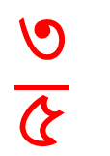
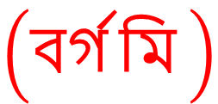
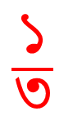
55555
$\frac{৩}{৫}$
$$\left(বর্গ মি \right)$$
০
$$\left(ডেসি লি \right)$$
০
$\frac{১}{৩}$
$$১$$

Slide 6
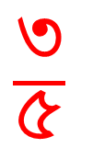


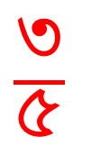
মোট রঙিন দেয়ালের ক্ষেত্রফল
রং এর পরিমান
১ ডেসি লি রং দ্বারা রঙিন দেয়ালের ক্ষেত্রফল
$$÷$$
$$=$$
গাণিতিক বাক্য
$\frac{৩}{৫}$
$$\frac{১}{৩}$$
$$÷$$
$$=$$
$\frac{৩}{৫}$
$$\frac{১}{৩}$$
চিত্র ব্যবহার করে
$$÷$$
$$=$$
কিভাবে হিসাব করা যায় তা চিন্তা করি

Slide 7
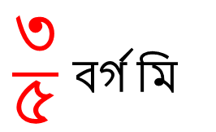

$\frac{৩}{৫}$
$$\frac{১}{৩}$$
$\frac{৩}{৫}$
$$÷$$
$$=$$
১ বর্গ মি
$\frac{১}{৩}$ ডেসি লিটাররংদ্বারা$\frac{৩}{৫}$বর্গমিদেয়ালরঙিনকরাযায়।
$\frac{৩}{৫}$বর্গ মি
$১$ডেসি লিটারহলো$\frac{১}{৩}$ ডেসি লিটারএর ৩ গুণ।
$১ \frac{১}{৩}$$\left(ডেসি লি \right)$

Slide 8
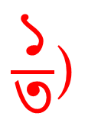
$\frac{১}{৩}$ ডেসি লিটাররংদ্বারারঙিনঅংশেরক্ষেত্রফলকে ৩ গুণকরি।
১ বর্গ মি
$\frac{৩}{৫}$
$\frac{১}{৩}$)
(
$$÷$$
বর্গমি
০
$\frac{১}{৩}$
$$১$$
$$\left(ডেসি লি \right)$$

Slide 9
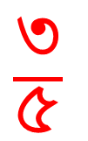
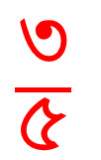


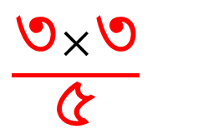

$\frac{৩}{৫}$
$$\frac{১}{৩}$$
$\frac{৩}{৫}$
$$÷$$
$$=$$
$$×$$
$$৩$$
$\frac{৩×৩}{৫}$
$$=$$
$\frac{৯}{৫}$
$$=$$

Slide 10
শাপলা
দল
জবা
গোলাপ
চামেলী

Slide 11
5
5
দল- শাপলা
7
9
4
3
দল- গোলাপ
5
5
4
3
দল- চামেলী
3
4
4
4
দল- জবা
7
5

Slide 12
পাঠ্যবইয়ের সাথে সংযোগ

Slide 13
মূল্যায়ণ
ছোট ছোট প্রশ্নের মাধ্যমে মূ্ল্যায়ন করব
বাড়ীর কাজ
3
3
7
8

Slide 14
সবাইকে ধন্যবাদ

